Slide 1
Estructura de Datos y Algoritmos
Recorridos en Grafos No Dirigidos
Ejercicios de DFS y BFS
Eduardo Rosales
ee.rosales24@uniandes.edu.co
Departamento de Ingeniería de Sistemas y Computación
Universidad de los Andes

Slide 2
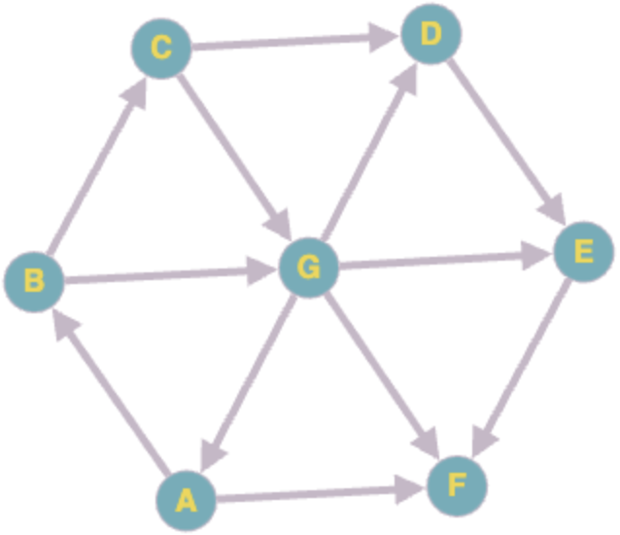
Ejercicio en Clase 1 - DFS
Dado el siguiente grafo dirigido, ¿cuál de los siguientes sería un recorrido DFS válido, iniciando desde G?
  G A E F D C B
  G A B E D C F
  G A B C D E F
  G A F E B C D
Nota: Al tratarse de un grafo dirigido se debe
respetar la restricción de dirección en la navegación

Slide 3
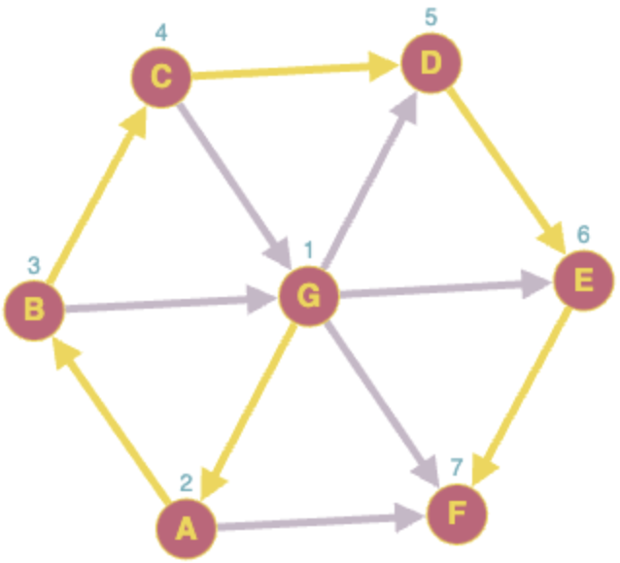
Ejercicio en Clase 1 – DFS - Solución
Dado el siguiente grafo dirigido, ¿cuál de los siguientes sería un recorrido DFS válido, iniciando desde G?
  G A E F D C B
  G A B E D C F
  G A B C D E F
  G A F E B C D
Nota: Al tratarse de un grafo dirigido se debe
respetar la restricción de dirección en la navegación

Slide 4
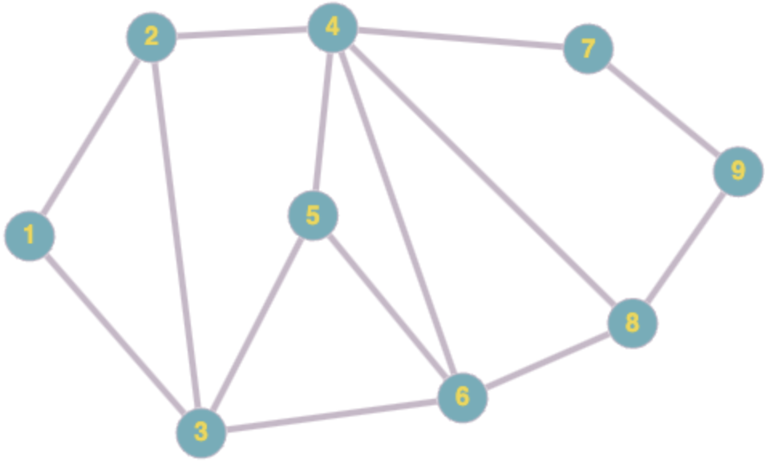
Ejercicio en Clase 2 - DFS
Dado el siguiente grafo, ¿cuál de los siguientes sería un recorrido DFS válido, iniciando desde 5?
  5 3 4 6 1 2 7 8 9
  5 3 1 4 2 6 8 9 7
  5 3 1 2 4 6 8 7 9
  5 3 1 2 4 6 8 9 7

Slide 5
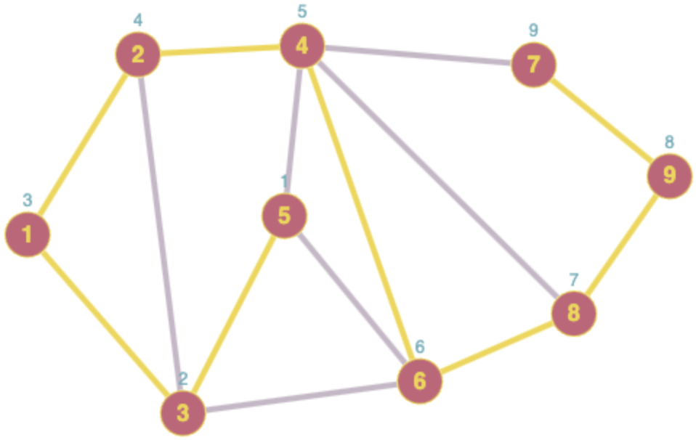
Ejercicio en Clase 2 – DFS - Solución
Dado el siguiente grafo, ¿cuál de los siguientes sería un recorrido DFS válido, iniciando desde 5?
  5 3 4 6 1 2 7 8 9
  5 3 1 4 2 6 8 9 7
  5 3 1 2 4 6 8 7 9
  5 3 1 2 4 6 8 9 7

Slide 6
Ejercicio en Clase 3 - DFS
Dado el siguiente grafo, ¿cuál de los siguientes sería un recorrido DFS válido, iniciando desde 9?
  9 7 4 2 5 3 1 6 8
  9 7 8 5 6 3 1 2 4
  9 7 4 2 1 3 5 6 8
  9 8 7 4 2 5 3 1 6

Slide 7
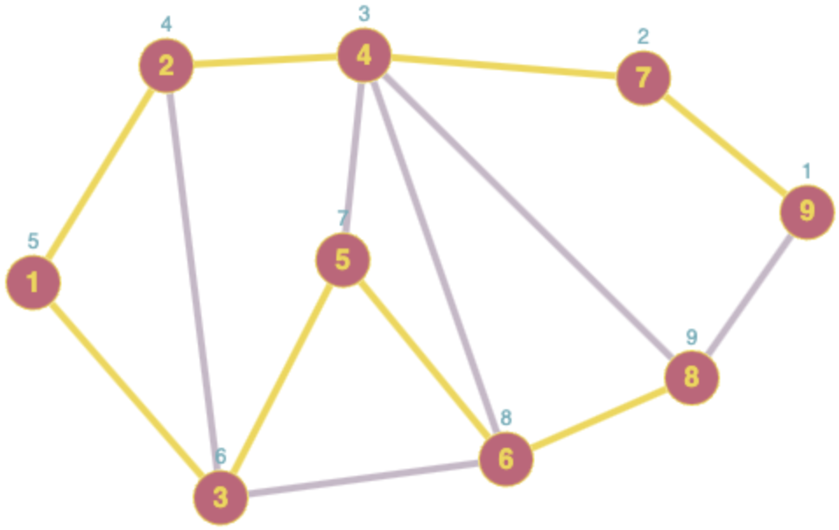
Ejercicio en Clase 3 – DFS - Solución
Dado el siguiente grafo, ¿cuál de los siguientes sería un recorrido DFS válido, iniciando desde 9?
  9 7 4 2 5 3 1 6 8
  9 7 8 5 6 3 1 2 4
  9 7 4 2 1 3 5 6 8
  9 8 7 4 2 5 3 1 6

Slide 8
Ejercicio en Clase 4 - BFS
Dado el siguiente grafo dirigido, ¿cuál de los siguientes sería un recorrido BFS válido, iniciando desde G?
  G D E F B A C
  G A D E F C A
  G A B C D E F
  G A D E F B C
Nota: Al tratarse de un grafo dirigido se debe
respetar la restricción de dirección en la navegación

Slide 9
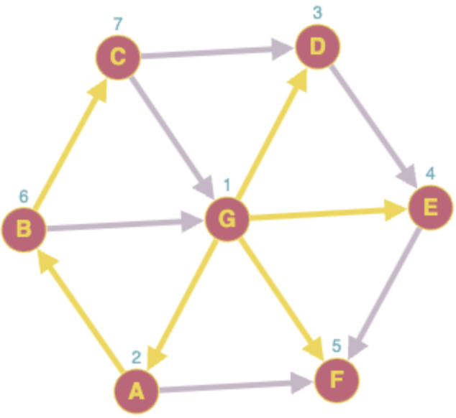
Ejercicio en Clase 4 – BFS - Solución
Dado el siguiente grafo dirigido, ¿cuál de los siguientes sería un recorrido BFS válido, iniciando desde G?
  G D E F B A C
  G A D E F C A
  G A B C D E F
  G A D E F B C
Nota: Al tratarse de un grafo dirigido se debe
respetar la restricción de dirección en la navegación

Slide 10
Ejercicio en Clase 5 - BFS
Dado el siguiente grafo, ¿cuál de los siguientes sería un recorrido BFS válido, iniciando desde 5?
  5 3 1 2 4 6 8 9 7
  5 3 4 6 1 2 7 8 9
  5 4 7 9 8 6 3 1 2
  5 3 4 8 3 1 2 7 9

Slide 11
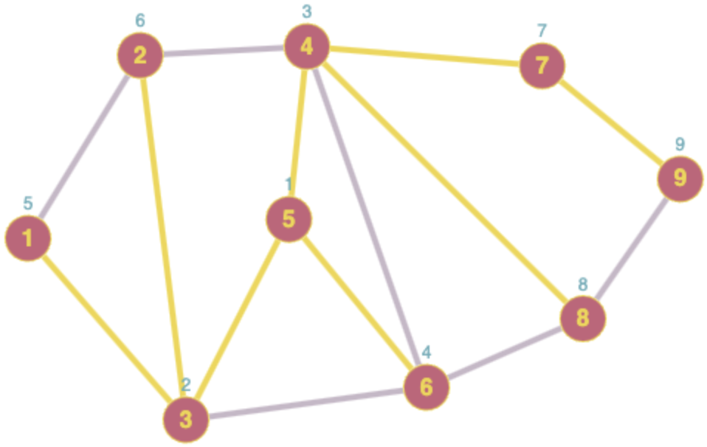
Ejercicio en Clase 5 – BFS - Solución
Dado el siguiente grafo, ¿cuál de los siguientes sería un recorrido BFS válido, iniciando desde 5?
  5 3 1 2 4 6 8 9 7
  5 3 4 6 1 2 7 8 9
  5 4 7 9 8 6 3 1 2
  5 3 4 8 3 1 2 7 9

Slide 12
Ejercicio en Clase 6 - BFS
Dado el siguiente grafo, ¿cuál de los siguientes sería un recorrido BFS válido, iniciando desde 9?
  9 7 4 5 6 3 1 2 8
  9 7 8 2 1 3 5 6 4
  9 8 7 4 2 5 3 1 6
  9 7 8 4 6 2 5 3 1

Slide 13
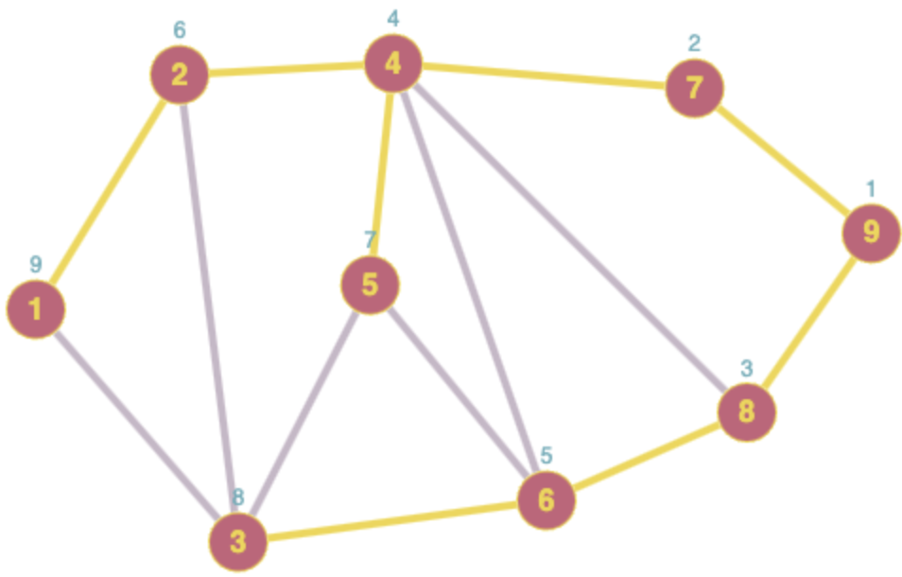
Ejercicio en Clase 6 – BFS - Solución
Dado el siguiente grafo, ¿cuál de los siguientes sería un recorrido BFS válido, iniciando desde 5?
  9 7 4 5 6 3 1 2 8
  9 7 8 2 1 3 5 6 4
  9 8 7 4 2 5 3 1 6
  9 7 8 4 6 2 5 3 1

Slide 14
Ejercicio en Clase 7 – BFS
¿Qué sucede si aplicamos el algoritmo de Búsqueda en Amplitud (BFS) a un grafo no conexo?
BFS no se puede aplicar a un grafo no conexo
Todos los vértices se exploran eventualmente, pero sin un orden específico
Solo se explora la componente del grafo donde se inicia el algoritmo
Se explora todo el grafo, independientemente del vértice inicial

Slide 15
Ejercicio en Clase 7 – BFS - Solución
¿Qué sucede si aplicamos el algoritmo de Búsqueda en Amplitud (BFS) a un grafo no conexo?
BFS no se puede aplicar a un grafo no conexo
Todos los vértices se exploran eventualmente, pero sin un orden específico
Solo se explora la componente del grafo donde se inicia el algoritmo
Se explora todo el grafo, independientemente del vértice inicial

